Slide 1
Version 1.0
Hvad er Innovationshuset?
”Innovationshuset” er et rammesættende ledelsesværktøj udviklet med afsæt i
ledelsesstandarden ISO 56000 - Innovation Management System.
Målgruppen for Innovationshuset er:
Direktører med overordnet ansvar for organisationens udvikling og prioritering af innovation.
Ledere med ansvar for de systemer, mekanismer og virkemidler, der indgår i organisationens innovationsunderstøttende indsats.
Sekretariatsfunktioner, der understøtter de pågældende ledere i deres beslutningsprocesser.
Hvad kan Innovationshuset bruges til?
Som en overordnet referenceramme, der kan give et fælles sprog til arbejdet med en samlet innovationsindsats og de delelementer der indgår i en sådan indsats.
Som et skelet, der kan danne afsæt for selvevaluering af den nuværende innovationsindsats og identificering af forbedringspotentialer.
Som et opslagsværk, der kan give inspiration og bringe opmærksomhed på forhold, der kan være relevante at overveje i ledelsen og udviklingen af de delelementer, der indgår i den samlede innovationsindsats.
Hvad kan Innovationshuset ikke bruges til?
Innovationshuset giver ikke lederne svar på, hvad der vil være ”det rigtige” at gøre i RM. Værktøjet kan kun bruges til at guide opmærksomhed i retning af forhold, der vil være relevante at overveje.
Innovationshuset er ikke målrettet arbejdet med de enkelte innovationsprojekter i RM og de medarbejdere, der er involveret heri. Men Innovationshuset vil være en ramme for at drøfte, hvad organisationen skal gøre for at understøtte de pågældende medarbejdere i arbejdet med de enkelte projekter

Slide 2
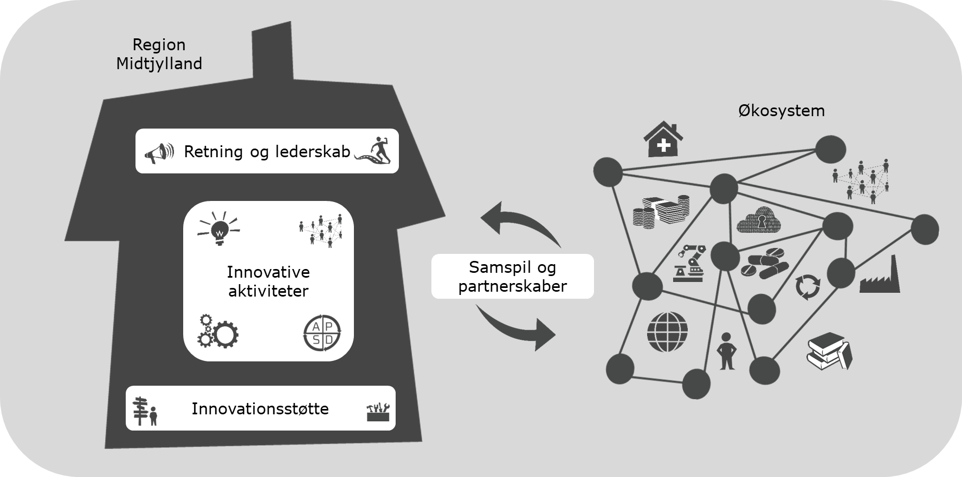
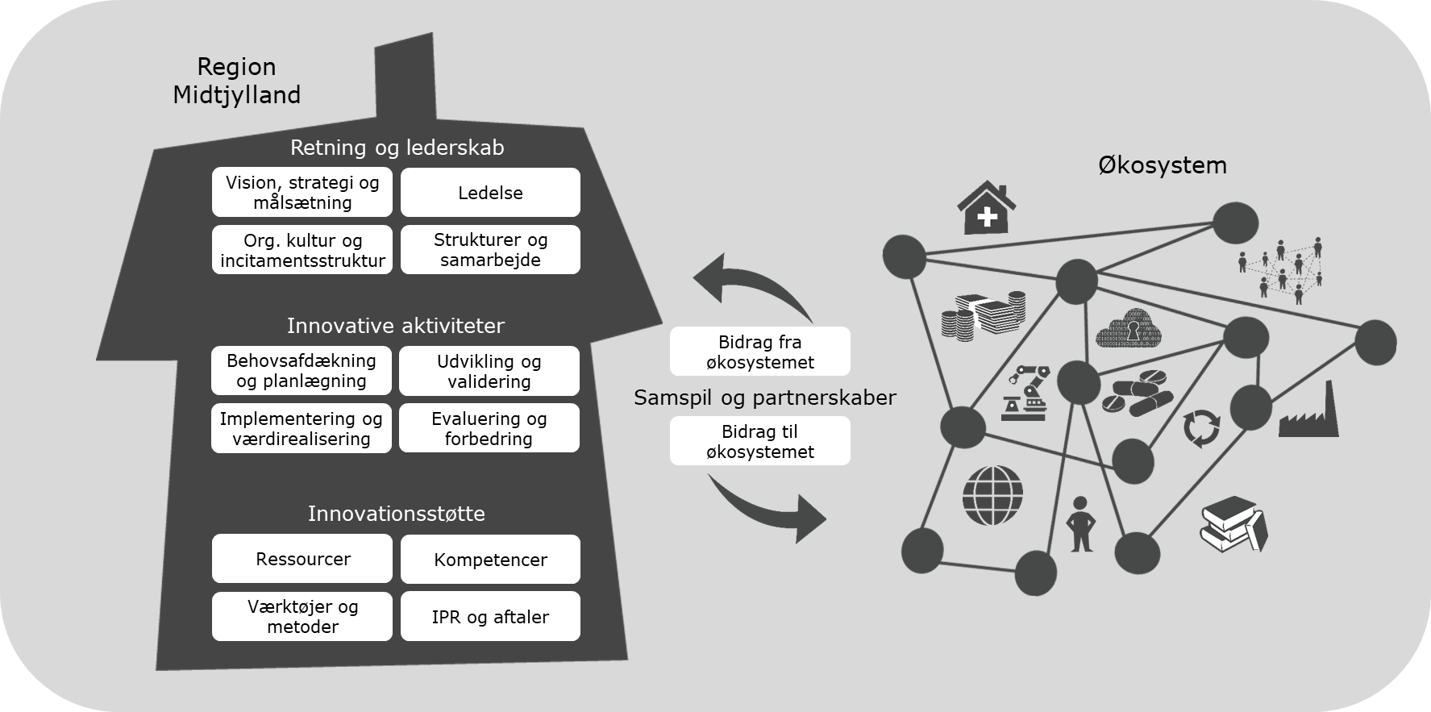
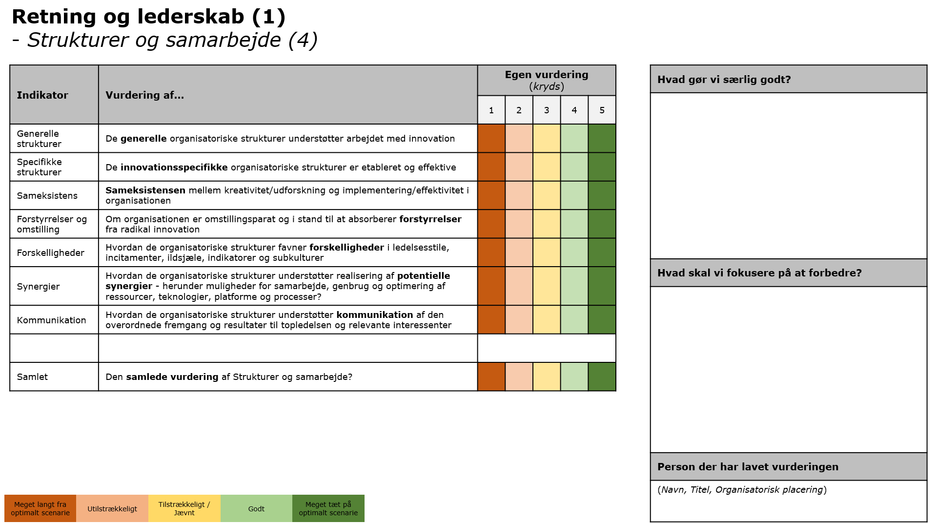
Hvordan bruges Innovationshuset?
1: Tag afsæt i din ledelsesopgave
Det kan være relevant at kigge i Innovationshuset, hvis du står
overfor en ledelsesopgave eller problemstilling, der vedrører
organisering eller understøttelse af innovationsindsatsen i RM.
2: Find relevant område i Innovationshuset
På slide 3-4 kan du danne dig overblik over elementerne i
Innovationshuset og finde den/de overskrift(er) der vedrører
den ledelsesopgave du står overfor.
F.eks.
3: Orienter dig i arkene
Under hver overskrift i Innovationshuset er der udarbejdet et
ark med indikatorer og forhold, der kan være relevante at overveje
og drøfte i relation til den konkrete opgave.
4: Brug arket som afsæt for selvevaluering
Under de enkelte indikatorer er der en hjælpetekst, der er formuleret
så den kan danne afsæt for en selvevaluering af den nuværende status.
På denne måde kan du holde de forskellige indikatorer op mod hinanden
og danne dig et indtryk af, om der er beslægtede problemstillinger eller
forhold, der kunne være særlige vigtige at sætte fokus på i din
ledelsesopgave.
OBS:
Hvis du vil dykke dybere ned i elementerne under de enkelte indikatorer vil det være oplagt at kigge videre i materialet under ISO 56000 standarden

Slide 3



Hvad forstås ved Økosystem?
Økosystemer er et begreb, der i de senere år har vundet mere og mere indpas som en beskrivelse af de forhold, der samlet set er muliggørende for at skabe udvikling inden for et givet erhvervsområde – i dette tilfælde sundhedsområdet. Når begrebet har vundet indpas, skyldes det en erkendelse af, at områder, der formår at skabe udvikling ud over det sædvanlige og over længere tid, er kendetegnet af stærke økosystemer snarere end af succesfulde enkeltinitiativer eller enkeltstående aktører, der er særligt fremragende.​
Et økosystem er både struktur og interaktion mellem aktører. Herudover er der også en kognitiv dimension, der betoner eksistensen af en fælles vision for udviklingen af økosystemet. Denne dimension kan også lidt mere pragmatisk beskrives som et spørgsmål om erkendelsen af, hvorvidt man som aktør inden for sundhedsinnovation oplever en gensidig afhængighed, således at ens egne muligheder for at realisere sine mål afhænger af, hvor velfungerende økosystemet er. Jo mere velfungerende et økosystem, jo større mulighed for egen succes med deraf følgende parathed til at engagere sig og bidrage til det.
Centrale spørgsmål i arbejdet med økosystemer er:
Struktur
Er alle relevante aktører
til stede og aktive i økosystemet?
Interaktion
Hvordan interagerer aktørerne i økosystemet – herunder ikke mindst typer af aktører, der ikke naturligt interagerer?
Mindset
I hvor høj grad opfatter aktørerne økosystemet som en forudsætning for egen succes?

Slide 4



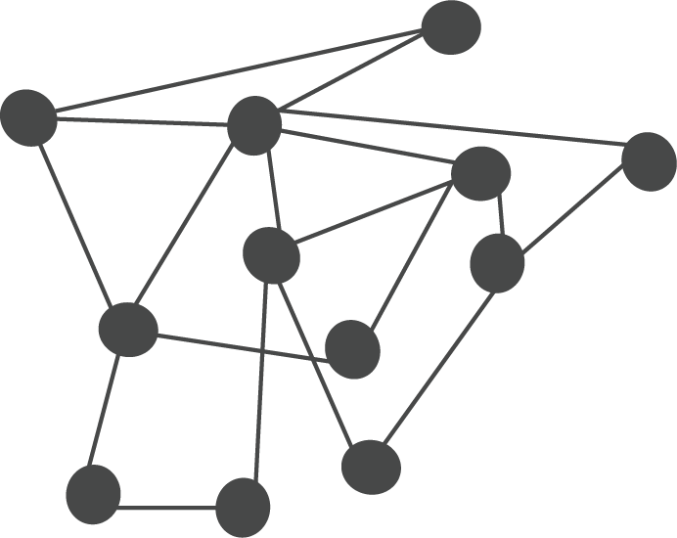

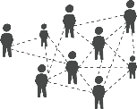

















Innovation i Region Midtjylland (Kompleksitetsniveau 1)
Region Midtjylland
Økosystem
Retning og lederskab
Innovative
aktiviteter
Samspil og partnerskaber
Innovationsstøtte

Slide 5
Innovation i Region Midtjylland (Kompleksitetsniveau 2)
Region Midtjylland
Retning og lederskab
Økosystem
Vision, strategi og målsætning
Ledelse
Org. kultur og incitamentsstruktur
Strukturer og samarbejde
Innovative aktiviteter
Bidrag fra økosystemet
Behovsafdækning og planlægning
Udvikling og validering
Samspil og partnerskaber
Implementering og værdirealisering
Evaluering og forbedring
Bidrag til økosystemet
Innovationsstøtte
Ressourcer
Kompetencer
Værktøjer og metoder
IPR og aftaler
Notes:
Økosystem visualiseres anderledes

Slide 6
Retning og lederskab (1)
- Vision, strategi og målsætning (1)
Indikator | Spørgsmål | Egen vurdering (kryds)
 |  | 1 | 2 | 3 | 4 | 5
Vision | Er der vedtaget en innovationsvision, der beskriver en tydelig og ambitiøs retning og giver en ramme for at fastlægge innovationsstrategi, -politik og -mål?
Strategi | Er der vedtaget en innovationsstrategi, der beskriver, hvorfor innovationsaktiviteter er vigtige for organisationen, og som er fleksibel og tilpasningsdygtig så den kan ændres som resultat af feedback og realiserede innovationsaktiviteter?
Politik | Er der etableret og implementeret en innovationspolitik, der beskriver forpligtelsen til innovationsaktiviteter, og som giver en ramme for fastlæggelse af innovationsstrategi og –mål og en forpligtelse til kontinuerlig forbedring af innovationssystemet?
Mål | Er der formuleret relevante målbare innovationsmål på relevante funktioner og niveauer i organisationen?
Kommunikerbar | Kan vision, strategi og mål kommunikeres og forstås af relevante interne og eksterne interessenter?
Konsistens | Er innovationsvision, -strategi, -politik og de formulerede mål konsistente og i overensstemmelse med konteksten og organisationens strategiske retning?
Samlet | Hvad er den samlede vurdering af Vision, strategi og målsætning?
Hvad gør vi særlig godt?
Hvad skal vi fokusere på at forbedre?
Udfyldt af
(Navn, Titel, Organisatorisk placering)
Meget langt fra optimalt scenarie | Utilstrækkeligt | Tilstrækkeligt / Jævnt | Godt | Meget tæt på optimalt scenarie

Slide 7
Retning og lederskab (1)
- Ledelse (2)
Indikator | Spørgsmål | Egen vurdering (kryds)
 |  | 1 | 2 | 3 | 4 | 5
Kultur | Fremmer det praktiserede lederskab fremmer en kultur, der støtter innovationsaktiviteter og sameksistens af kreative og operationsorienterede tankesæt og adfærd?
Lederskab | Hvordan støttes ledere på alle niveauer og i uformelle ledelsesroller i at vise lederskab i forhold til innovation?
Fundament | Er ledelsen opmærksom på at sikre, at de strukturer, ressourcer og processer, der er nødvendige for innovation, er tilgængelige?
Bevidsthed | Kommunikerer ledelsen på en måde, der skaber bevidsthed om vigtigheden af at prioritere innovation?
Gevinstrealisering | Sikrer det praktiserede lederskab fokus og forpligtelse på gevinstrealisering, og at opnås de tilsigtede resultater?
Monitorering | Vurderer topledelsen løbende organisationens samlede innovationssystem for at sikre dets vedvarende egnethed, tilstrækkelighed, nyttevirkning og effektivitet?
Forbedringer | Hvordan er arbejdet med løbende forbedringer med opmærksom på både 1) at opretholde eller forbedre styrker, 2) at håndtere svagheder, og 3) at forebygge eller reducere afvigelser og uoverensstemmelser?
Samlet | Den samlede vurdering af Proaktiv ledelse?
Hvad gør vi særlig godt?
Hvad skal vi fokusere på at forbedre?
Udfyldt af
(Navn, Titel, Organisatorisk placering)
Meget langt fra optimalt scenarie | Utilstrækkeligt | Tilstrækkeligt / Jævnt | Godt | Meget tæt på optimalt scenarie

Slide 8
Retning og lederskab (1)
- Organisationskultur og incitamentsstruktur (3)
Indikator | Spørgsmål | Egen vurdering (kryds)
 |  | 1 | 2 | 3 | 4 | 5
Sameksistens | Understøtter organisationskulturen innovationsaktiviteter og muliggør en sameksistens af innovative- og driftsorienterede tankesæt og adfærd?
Incitamentsstruktur | Understøtter incitamentsstrukturerne generelt en prioritering af innovation?
Anerkendelse | Anerkender organisationen ledere og medarbejdere, der tilstræber god praksis, udviser engagement og faciliterer læring fra både succeser og fiaskoer?
Ansvar og beføjelser | Hvordan er ansvar og beføjelser i forhold til innovation tildelt, kommunikeret og forstået i organisationen?
Balancering | Hvordan balancerer incitamentsstrukturerne mellem risiko versus afkast, graden af nyskabelse, typer af innovationer samt forskellige horisonter hvad angår tid og omfang?
Synergier | Hvordan er incitamentsstrukturernes fokus på realisering af potentielle synergier - herunder muligheder for samarbejder, genbrug og optimering af ressourcer, teknologier, platforme og processer?
Innovations-bevidsthed | Hvordan er den generelle innovationsbevidsthed og herunder en bevidsthed om 1) betydningen af innovation i organisationen, 2) vigtigheden i at arbejde i fælles retning og konsekvenserne ved ikke at gøre det, 3) tilgængeligheden af støtte til innovationsaktiviteter
Samlet | Den samlede vurdering af Organisationskultur og incitamentsstruktur?
Hvad gør vi særlig godt?
Hvad skal vi fokusere på at forbedre?
Udfyldt af
(Navn, Titel, Organisatorisk placering)
Meget langt fra optimalt scenarie | Utilstrækkeligt | Tilstrækkeligt / Jævnt | Godt | Meget tæt på optimalt scenarie

Slide 9
Retning og lederskab (1)
- Strukturer og samarbejde (4)
Indikator | Spørgsmål | Egen vurdering (kryds)
 |  | 1 | 2 | 3 | 4 | 5
Generelle organisatoriske strukturer | Understøtter de generelle organisatoriske strukturer arbejdet med innovation?
Specifikke strukturer | Er de innovationsspecifikke organisatoriske strukturer etablerede og effektive?
Sameksistens | Hvordan er sameksistensen mellem kreativitet og udforskning samt implementering og effektivitet i organisationen?
Forstyrrelser og omstilling | Er organisationen omstillingsparat og i stand til at absorbere forstyrrelser fra radikal innovation?
Forskelligheder | Hvordan favner de organisatoriske strukturer forskelligheder i ledelsesstile, incitamenter, ildsjæle, indikatorer og subkulturer?
Synergier | Hvordan understøtter de organisatoriske strukturer realisering af potentielle synergier - herunder muligheder for samarbejde, genbrug og optimering af ressourcer, teknologier, platforme og processer?
Kommunikation | Hvordan understøtter de organisatoriske strukturer kommunikation af den overordnede fremgang og resultater til topledelsen og relevante interessenter?
Samlet | Den samlede vurdering af Strukturer og samarbejde?
Hvad gør vi særlig godt?
Hvad skal vi fokusere på at forbedre?
Udfyldt af
(Navn, Titel, Organisatorisk placering)
Meget langt fra optimalt scenarie | Utilstrækkeligt | Tilstrækkeligt / Jævnt | Godt | Meget tæt på optimalt scenarie

Slide 10
Innovative aktiviteter (2)
- Behovsafdækning og planlægning (1)
Indikator | Spørgsmål | Egen vurdering (kryds)
 |  | 1 | 2 | 3 | 4 | 5
Planlægning | Hvordan er den samlede planlægning i forhold til, hvordan de innovative aktiviteter skal bidrage til, at organisationen opnår sine innovationsmål?
Afdækning | Hvordan er det samlede arbejde med at opnå indsigt og viden om behov, forventninger, trends og udfordringer samt med at identificere, definere og prioritere muligheder, der kan danne grundlag for innovative aktiviteter?
Prioritering | Hvordan er styring af den samlede innovationsportefølje og prioritering mellem nye innovative aktiviteter (f.eks. på baggrund af business case, effektvurdering mv.)?
Overensstemmelse | Hvordan er graden af overensstemmelse mellem innovationsporteføljen og innovationsstrategien/-målene?
Interessenter | Hvordan involveres interne og eksterne interessenter (økosystemet) i realisering af de enkelte innovative aktiviteter?
Behov for inno-vationsstøtte | I hvor høj grad sker der vurdering og planlægning af behovet for innovationsstøtte af forskellige typer i forhold til realisering af de enkelte innovative aktiviteter?
Ansvar | Hvordan er placering af projektledelse og ansvar for realisering af de enkelte innovative aktiviteter?
Monitorering og evaluering | Hvordan er planlægning af evalueringsdesign, herunder udvælgelse af indikatorer og kriterier til monitorering af de enkelte innovative aktiviteters fremdrift?
Samlet | Den samlede vurdering af Behovsafdækning og planlægning?
Hvad gør vi særlig godt?
Hvad skal vi fokusere på at forbedre?
Udfyldt af
(Navn, Titel, Organisatorisk placering)
Meget langt fra optimalt scenarie | Utilstrækkeligt | Tilstrækkeligt / Jævnt | Godt | Meget tæt på optimalt scenarie

Slide 11
Innovative aktiviteter (2)
- Udvikling og validering (2)
Indikator | Spørgsmål | Egen vurdering (kryds)
 |  | 1 | 2 | 3 | 4 | 5
Omsætning | Hvordan omsættes prioriterede muligheder til konkrete idéer og potentielle løsninger/koncepter, der undersøges, dokumenteres, evalueres og besluttes?
Validering | Hvordan valideres de valgte potentielle løsninger/koncepter (f.eks. ved brugerinddragelse, tests, eksperimenter, pilotprojekter og undersøgelser) og justeres og kvalificeres på baggrund af den læring, feedback og nye viden, der opbygges?
Realiserbarhed | Hvordan er vurdering af validerede potentielle løsninger/koncepters realiserbarhed og håndteringen af usikkerheder, hypoteser eller antagelser?
Implementeringsrisici | Hvordan identificeres og håndteres potentielle implementeringsrisici (f.eks. gennem tidlig involvering af interessenter)?
Udvikling | Beslutning om hvor (internt eller eksternt), af hvem og hvordan en løsning udvikles?
Test | Hvordan er den løbende test og kvalificering af løsninger i udviklingsprocessen?
Beskyttelse | Hvordan er vurdering af, hvorvidt en løsningen kan og skal IPR beskyttes?
Samlet | Den samlede vurdering af Udvikling og validering
Hvad gør vi særlig godt?
Hvad skal vi fokusere på at forbedre?
Udfyldt af
(Navn, Titel, Organisatorisk placering)
Meget langt fra optimalt scenarie | Utilstrækkeligt | Tilstrækkeligt / Jævnt | Godt | Meget tæt på optimalt scenarie

Slide 12
Innovative aktiviteter (2)
- Implementering og værdirealisering (3)
Indikator | Spørgsmål | Egen vurdering (kryds)
 |  | 1 | 2 | 3 | 4 | 5
Implementeringskapacitet | Hvordan etableres og understøttes de nødvendige implementeringskapaciteter (f.eks. kommunikation/markedsføring, uddannelse, supportfunktioner, forsyning, partnerskaber)?
Skalering | Hvordan skaleres nye løsninger på tværs af organisationen og evt. til andre organisationer?
Tilgængelighed | Hvordan gøres nye løsninger tilgængelige for brugere, borgere, partnere og andre interessenter?
Promovering | Hvordan promoveres nye løsninger gennem implementeringsstøtte og opmærksomheds- og engagementsskabende initiativer?
Adoptionshastighed | Hvordan monitoreres adoptionshastighed og sker der opsamling af feedback fra brugere, borgere, partnere og andre interessenter?
Effekt | Hvordan måles og monitoreres den effekt og værdi, de nye løsninger skaber (f.eks. gennem direkte værdirealisering eller omfordeling af værdi)?
Erfaringer | Hvordan er indsamling af viden og erfaringer fra implementeringen (f.eks. om forbedringsmuligheder, nye behov og erkendelser, metodeerfaringer mv.)?
Samlet | Den samlede vurdering af Implementering og værdirealisering
Hvad gør vi særlig godt?
Hvad skal vi fokusere på at forbedre?
Udfyldt af
(Navn, Titel, Organisatorisk placering)
Meget langt fra optimalt scenarie | Utilstrækkeligt | Tilstrækkeligt / Jævnt | Godt | Meget tæt på optimalt scenarie

Slide 13
Innovative aktiviteter (2)
- Evaluering og forbedring (4)
Indikator | Spørgsmål | Egen vurdering (kryds)
 |  | 1 | 2 | 3 | 4 | 5
Design | Hvordan monitoreres og måles på de forskellige niveauer (system-, portefølje- og initiativniveau), og hvilke indikatorer for innovationspræstation der anvendes og hvordan der analyseres og evalueres?
Værktøjer og metoder | Hvordan anvendes værktøjer og metoder til overvågning, måling, analyse og evaluering de nye løsninger og innovationssystemets performance?
Ansvar | Hvordan er placering af ansvar for evaluering af de nye løsninger?
Anvendelse | Hvordan anvendes/udnyttes resultater fra evalueringen af de nye løsninger?
Opbevaring | Hvordan opbevares og udbredes evalueringsresultater, så relevante oplysninger er let tilgængelige for interessenter?
Forbedring | Hvordan er det kontinuerlige arbejde med at identificere og udvælge muligheder for forbedringer og implementere eventuelle nødvendige handlinger og ændringer?
Samlet | Den samlede vurdering af Evaluering og forbedring?
Hvad gør vi særlig godt?
Hvad skal vi fokusere på at forbedre?
Udfyldt af
(Navn, Titel, Organisatorisk placering)
Meget langt fra optimalt scenarie | Utilstrækkeligt | Tilstrækkeligt / Jævnt | Godt | Meget tæt på optimalt scenarie

Slide 14
Innovationsstøtte (3)
- Ressourcer (1)
Indikator | Spørgsmål | Egen vurdering (kryds)
 |  | 1 | 2 | 3 | 4 | 5
Ressourcer og rammer | Hvordan er de nødvendige, dedikerede ressourcer og rammer generelt til rådighed for at kunne realisere innovationsstrategien?
Profiler | Hvordan er de innovationskritiske profiler placeret i organisationen, herunder om de er placeret de rette steder med de rammer, vilkår og incitamenter, der er nødvendige?
Tid | Hvordan er prioritering af arbejdstid til innovation?
Viden | Hvordan anvendes viden (indfange, opbygge, dele, analysere, udnytte), og hvordan understøtter de primære kilder til viden?
Finansiering | Hvordan er de finansielle ressourcer (internt og eksternt), og hvordan styres de (investeringsprincipper, balancering) og dedikeres til de forskellige faser i faser i innovationsprocessen (behovsafdækning, udvikling, implementering, skalering)?
Infrastruktur | Hvordan er den fysiske og virtuelle infrastruktur, herunder 1) Faciliteter/laboratorier, kreative miljøer, maker spaces, simuleringsmiljøer, living labs, 2) Forsknings- og simuleringsudstyr, fysiske værktøjer, software, metoder, ny teknologi, 3) Transportressourcer, 4) IT til samarbejde, idéer, porteføljer, indsigt, projekter mv. 5) Netværk)
Samlet | Hvad er den samlede vurdering af Ressourcer?
Hvad gør vi særlig godt?
Hvad skal vi fokusere på at forbedre?
Udfyldt af
(Navn, Titel, Organisatorisk placering)
Meget langt fra optimalt scenarie | Utilstrækkeligt | Tilstrækkeligt / Jævnt | Godt | Meget tæt på optimalt scenarie

Slide 15
Innovationsstøtte (3)
- Kompetencer (2)
Indikator | Spørgsmål | Egen vurdering (kryds)
 |  | 1 | 2 | 3 | 4 | 5
Kompetencer | Besidder ledere og medarbejdere de rette innovationskompetencer. (F.eks. i forhold til: 1) generalist- og specialistroller, 2) de forskellige faser i innovationsprocessen, 3) ansvar og opgaver i organisationen)
Vedligeholdelse | Hvordan er den samlede indsats for at vedligeholde ledere og medarbejderes innovationskompetencer (f.eks. planlægning af uddannelse, træning, mentorskab mv.)
Samarbejder | Hvordan er etablering af forbindelser og samarbejder mellem medarbejdere med forskellige kompetencer, så organisationens samlede kompetencer udnyttes
Indhentning | Hvordan er identificering og indhentning af eksterne kompetencer til at supplere de interne kompetencer (f.eks. fra vidensinstitutioner, private konsulenter, samarbejdspartnere mv.)
Dokumentation | Hvordan er monitorering og dokumentation af organisationens innovationskompetencer
Samlet | Den samlede vurdering af Kompetencer?
Hvad gør vi særlig godt?
Hvad skal vi fokusere på at forbedre?
Udfyldt af
(Navn, Titel, Organisatorisk placering)
Meget langt fra optimalt scenarie | Utilstrækkeligt | Tilstrækkeligt / Jævnt | Godt | Meget tæt på optimalt scenarie

Slide 16
Innovationsstøtte (3)
- Værktøjer og metoder (3)
Indikator | Spørgsmål | Egen vurdering (kryds)
 |  | 1 | 2 | 3 | 4 | 5
Værktøjer og metoder | Har organisationen de nødvendige værktøjer og metoder til at understøtte realisering af innovationsstrategien?
Typer | Hvordan er kombinationen af typer af værktøjer og metoder (f.eks. beskrivende, deltagerorienterede, udfordrende, analytiske og kommunikative), til at støtte de forskellige typer af innovationsaktiviteter i de enkelte faser?
Former og formater | Hvordan er kombinationen af formater af værktøjer og metoder (vejledning, instruktion, spil, skabelon, præsentation, video, software og hardware) til at støtte de forskellige typer af innovationsaktiviteter i de enkelte faser?
Kanaler og platforme | Hvordan anvendes kanaler og platforme til at stille værktøjer og metoder til rådighed for de målgruppen i de enkelte faser?
Vedligehold og opdatering | Hvordan vedligeholdes og opdateres værktøjer og metoder?
Adgang og træning | Hvordan er oplæring og træning i de tilgængelige værktøjer og metoder?
Samlet | Den samlede vurdering af Værktøjer og metoder?
Hvad gør vi særlig godt?
Hvad skal vi fokusere på at forbedre?
Udfyldt af
(Navn, Titel, Organisatorisk placering)
Meget langt fra optimalt scenarie | Utilstrækkeligt | Tilstrækkeligt / Jævnt | Godt | Meget tæt på optimalt scenarie

Slide 17
Innovationsstøtte (3)
- IPR og aftaler (4)
Indikator | Spørgsmål | Egen vurdering (kryds)
 |  | 1 | 2 | 3 | 4 | 5
Generelt | Hvordan håndteres intellektuel ejendomsret (IPR) og indgåelse af aftaler, og hvordan sikres overensstemmelse med innovationsstrategien?
Anvendelse | Hvordan anvendes aftaler og kontrakter med eksterne parter til at fremme og understøtte innovation?
Udvælgelser | Hvordan er udvælgelse af hvilke intellektuelle ejendomsrettigheder, der skal beskyttes, og hvornår, hvordan og hvor de vil blive beskyttet?
Oversigt | Er der etableret og sikret vedligeholdelse af oversigt over organisationens intellektuelle aktiver?
Processer | Hvordan er processerne, der håndterer intellektuel ejendomsret og afklarer ejerskabet i forhold til eksterne partnere i samarbejdsinitiativer om innovation?
Realisering | Hvordan er realisering af værdi fra intellektuel ejendomsret (licensering, salg og samarbejdspartnerskaber)?
Opmærksomhed og bevidsthed | Hvordan er den organisatoriske opmærksomhed på og bevidsthed om tilgangen til intellektuel ejendomsret?
Krænkelser | Hvordan er overvågning og håndtering af IPR-relaterede krænkelser?
Samlet | Den samlede vurdering af IPR og aftaler?
Hvad gør vi særlig godt?
Hvad skal vi fokusere på at forbedre?
Udfyldt af
(Navn, Titel, Organisatorisk placering)
Meget langt fra optimalt scenarie | Utilstrækkeligt | Tilstrækkeligt / Jævnt | Godt | Meget tæt på optimalt scenarie

Slide 18
Samspil og partnerskaber (4)
- Bidrag fra økosystemet (1)
Indikator | Spørgsmål | Egen vurdering (kryds)
 |  | 1 | 2 | 3 | 4 | 5
Afsøgning og vurdering | Hvordan afsøges, vurderes og behandles bidrag fra de forskellige økosystemer inden for sundhedsinnovation?
Fagområder | Hvordan udnyttes mulighed for bidrag fra forskellige fagområder (videnskabelige, teknologiske, juridiske, politiske, miljømæssige, sociale mv.)?
Geografier | Hvordan udnyttes mulighed for bidrag fra forskellige geografier (internationalt, nationalt, regionalt, lokalt)?
Sektorer og aktørtyper | Hvordan udnyttes mulighed for bidrag fra forskellige sektorer og typer af aktører og interessenter (borgere, virksomheder, uddannelses- og forskningsinstitutioner, innovationsaktører, interesseorganisationer, mv.)?
Interaktionsformater | Hvordan anvendes forskellige interaktionsformater i afsøgning, vurdering og behandling af bidrag fra økosystemer (f.eks. 1-1, dialogfora, netværk, samarbejder, partnerskaber mv.)?
Opmærksomhed og bevidsthed | Hvordan er den organisatoriske opmærksomhed og bevidsthed om muligheder for bidrag fra forskellige økosystemer inden for sundhedsinnovation?
Dokumentation og videndeling | Hvordan er dokumentation og videndeling om organisationens interaktioner med aktører i økosystemet og eventuelle output herfra?
Samlet | Den samlede vurdering af Bidrag fra økosystemet?
Hvad gør vi særlig godt?
Hvad skal vi fokusere på at forbedre?
Udfyldt af
(Navn, Titel, Organisatorisk placering)
Meget langt fra optimalt scenarie | Utilstrækkeligt | Tilstrækkeligt / Jævnt | Godt | Meget tæt på optimalt scenarie

Slide 19
Samspil og partnerskaber (4)
- Bidrag til økosystemet (2)
Indikator | Spørgsmål | Egen vurdering (kryds)
 |  | 1 | 2 | 3 | 4 | 5
Generelt | Hvordan identificeres, vurderes, prioriteres og realiseres muligheder for at bidrage til de forskellige økosystemer inden for sundhedsinnovation?
Investering | Hvordan investeres der i forskellige økosystemer inden for sundhedsinnovation (f.eks. tid, økonomisk kapital, social kapital, ekspertviden, kompetencer, indsigter)?
Udvælgelse | Hvordan udvælges, hvilke økosystemer inden for sundhedsinnovation der bidrages til (internationalt, nationalt, regionalt, lokalt)?
Indsigt og forståelse | Hvordan giver økosystemer indsigt og forståelse for organisationens behov, interesser og prioriteringer inden for innovation?
Opbygge og styrke | Hvordan er bidraget til at opbygge og styrke økosystemer gennem tiltag og initiativer, der tiltrækker viden, ressourcer og kompetencer til økosystemerne?
Borgerinvolvering | Hvordan anvendes borgerinvolvering, herunder opmærksomheden på borgernes forudsætninger for at kunne bidrage til sundhedsrelateret innovation?
Samlet | Den samlede vurdering af Bidrag til økosystemet?
Hvad gør vi særlig godt?
Hvad skal vi fokusere på at forbedre?
Udfyldt af
(Navn, Titel, Organisatorisk placering)
Meget langt fra optimalt scenarie | Utilstrækkeligt | Tilstrækkeligt / Jævnt | Godt | Meget tæt på optimalt scenarie

Slide 20
Innovation i Region Midtjylland – egenvurdering (EKSEMPEL)
Region Midtjylland
Retning og lederskab
Økosystem
Innovative
aktiviteter
Samspil og partnerskaber
Innovationsstøtte
Meget langt fra optimalt scenarie | Utilstrækkeligt | Tilstrækkeligt / Jævnt | Godt | Meget tæt på optimalt scenarie

Slide 21
Innovation i Region Midtjylland – egenvurdering (EKSEMPEL)
Region Midtjylland
Retning og lederskab
Vision, strategi og målsætning
Ledelse
Økosystem
Org. kultur og incitamentsstruktur
Strukturer og samarbejde
Innovative aktiviteter
Bidrag fra økosystemet
Behovsafdækning og prioritering
Udvikling og validering
Samspil og partnerskaber
Implementering og værdirealisering
Evaluering og forbedring
Bidrag til økosystemet
Innovationsstøtte
Ressourcer
Kompetencer
Værktøjer og metoder
IPR og aftaler
Meget langt fra optimalt scenarie | Utilstrækkeligt | Tilstrækkeligt / Jævnt | Godt | Meget tæt på optimalt scenarie

